Slide 1
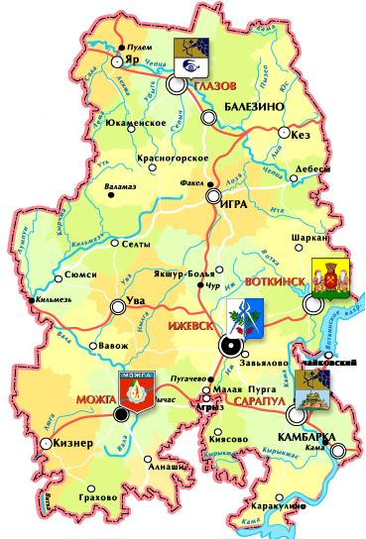
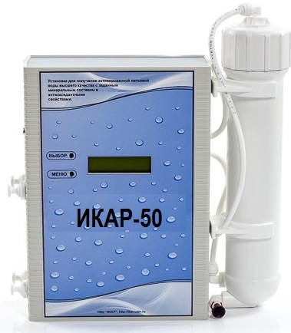
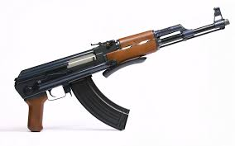
ИРС-УР «ИКАР»
GRNT
Новый автомат из УР – ИРС-УР «ИКАР»
Изобретено, Разработано и Сделано в Удмуртии
ИРС-УР АКМC
ИРС-УР “ИКАР”
Решение проблемы обеспечения населения технической и питьевой водой высшего качества на основе резонансных технологий и модуля ИРС-УР «ИКАР»

Slide 2

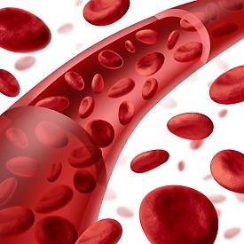
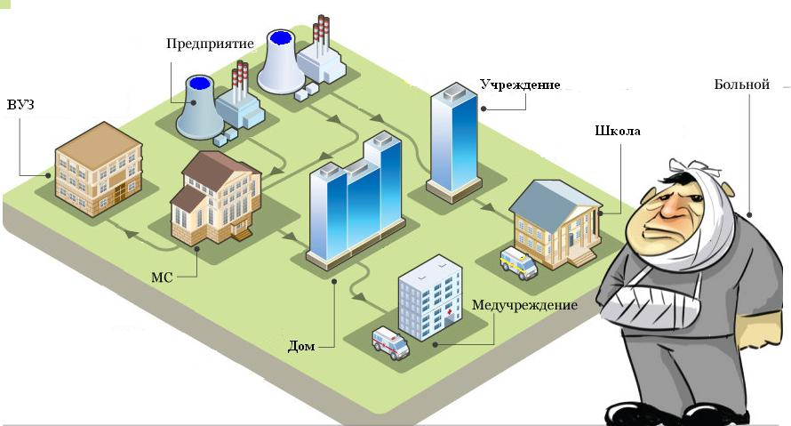
Болезни ЖКХ
ИРС-УР “ИКАР”
GRNT

Slide 3
ИРС-УР «ИКАР»
GRNT
Цель проекта
Организация крупносерийного производства установок ИРС-УР “Икар”
для решения задач по национальным проектам “Чистая Вода” и “Здоровье”
Социальная - снижение уровня заболеваемости:
в 1,5-2 раза за 5 лет;
получения питьевой ионизированной воды высшего качества с антиоксидантными свойствами;
организация рабочих мест 2.350.
Промышленное производство установок ИРС-УР “Икар” на заводах УР:
широкомасштабное тиражирование установок и модулей ИРС-УР “ИКАР” на заводах УР;
расширение производства установок различной производительности для получения питьевой воды на местах;
широкомасштабное внедрение во всех сферах деятельности, связанных с потреблением воды и дезсредств;
увеличение объема продаж 2018 – 2020 г. г. от 480 млн. руб. до 10,1 млрд. руб.;
экспорт установок в другие страны, на основе корпорации GRNT.

Slide 4
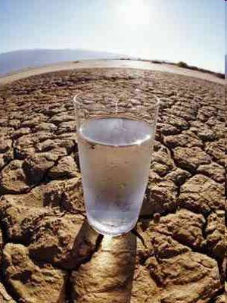
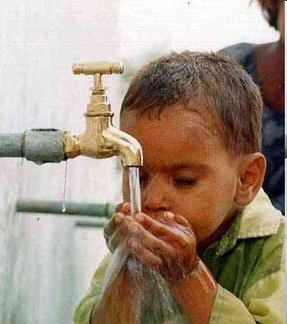
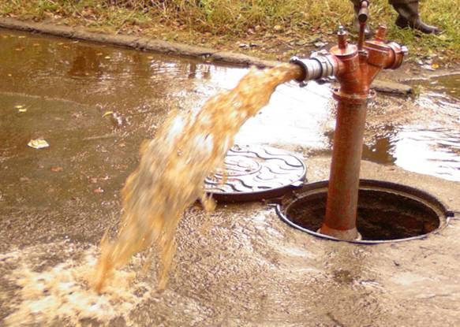
ИРС-УР «ИКАР»
Обоснование проекта
GRNT
Каждые 20 секунд в мире из-за грязной воды умирает ребенок.
Чистой воды в мире становится все меньше. Загрязненная вода губит больше людей, чем войны и все другие формы насилия вместе взятые.
По данным Всемирной Организации Здравоохранения 80% всех болезней человека связаны с качеством питьевой воды.
Использование питьевой воды с положительным Окислительно-Восстановительным Потенциалом ОВП и нейтральным рН приводит к разбалансировке механизмов регуляции окислительно-восстановительных процессов, происходящих в человеческом организме, снижению иммунитета, сгущению крови, закупорке кровеносных сосудов и нарушению функций жизненно важных органов человека, что служит причиной возникновения многих заболеваний.

Slide 5
ИРС-УР «ИКАР»
GRNT
Приоритеты Века Глобализации
В основном, во всем Мире, войны возникают из-за источников энергии. Как отмечают эксперты, эта проблема имеет два аспекта – доступ к источникам нефти и доступ к питьевой воде.
Нефть - основной источник энергии для механических систем.
Вода - для биологических систем.
Некачественные жидкости (бензин и питьевая вода) – приводят к зарастанию «сосудов» и к порче и гибели как механических, так и биологических систем.

Slide 6
В чем особенность и новизна нового автомата «ИКАР»?!
ИРС-УР «ИКАР»
GRNT
.
В век Глобализации, важно выйти на производство массовой продукции высшего качества, не имеющей аналогов, особенно для Удмуртии.
Во всем в Мире известен уникальный Автомат Калашникова, для защиты от внешних врагов.
Но не все знают, что он Изобретен, Разработан, Сделан и серийно выпускается в Удмуртии.
Многие уже знают, что уникальный автомат «Икар»– Изобретен, Разработан и Сделан в Ижевске, и защищает нас от внутренних врагов – микробов и болезней. Осталось только по начать его широкомасштабное тиражирование на заводах Удмуртии.
Тогда Удмуртия станет стратегическим Международным центром, соединяющим Европу и Азию и поставляющим свои изделия для защиты населения от внешних и внутренних врагов.

Slide 7
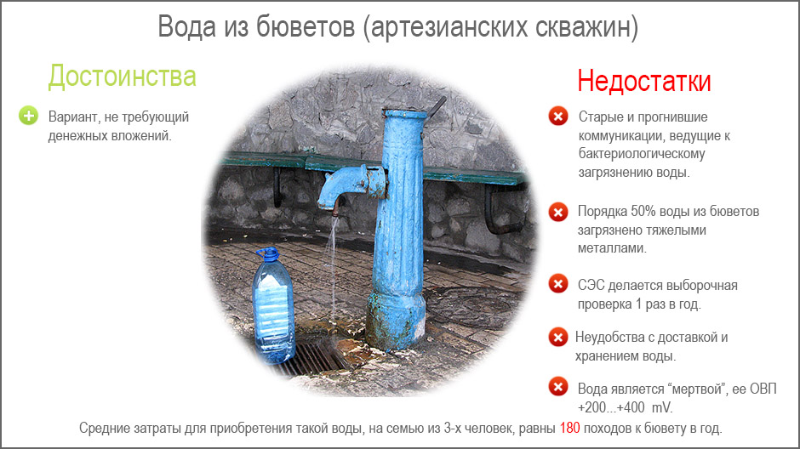
ИРС-УР «ИКАР»
GRNT

Slide 8
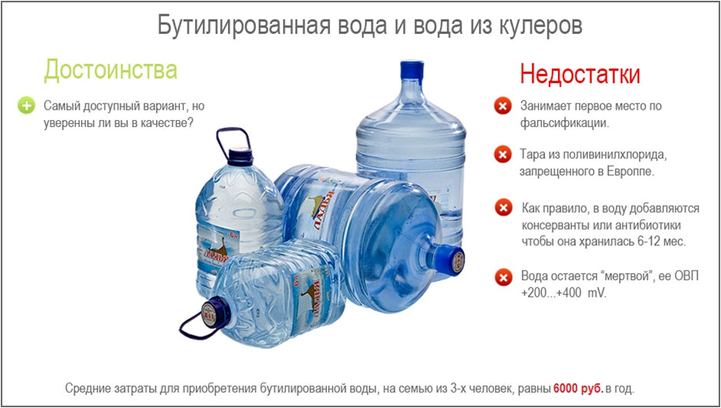
ИРС-УР «ИКАР»
GRNT

Slide 9
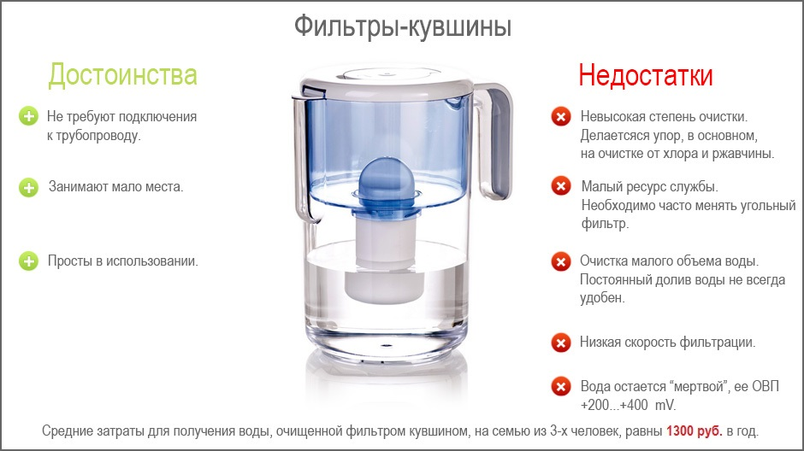
ИРС-УР «ИКАР»
GRNT

Slide 10
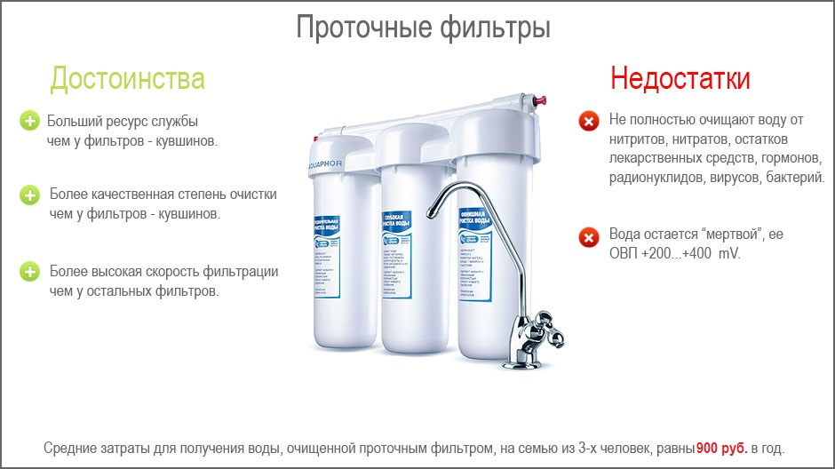
ИРС-УР «ИКАР»
GRNT

Slide 11
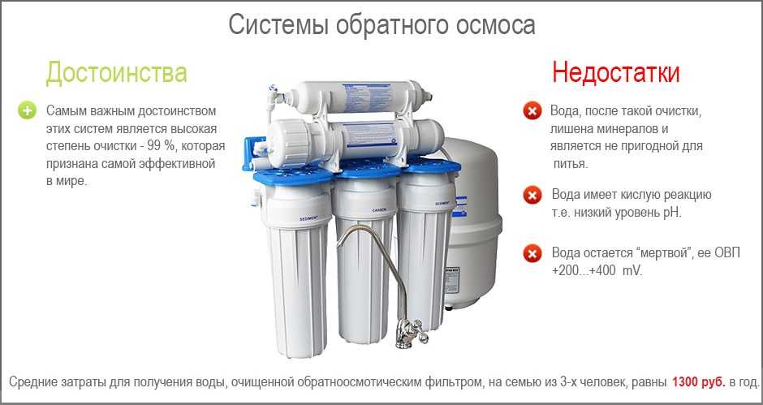
ИРС-УР «ИКАР»
GRNT

Slide 12
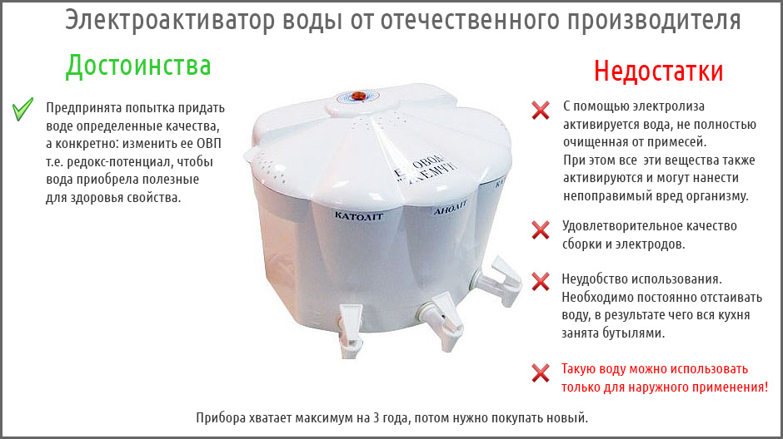
ИРС-УР «ИКАР»
GRNT

Slide 13
Эти решения не обеспечивают приготовление питьевой ионизированной воды высшего качества с заданным минеральным составом и антиоксидантными свойствами: микроэлементами Са++, Mg++, йод ... рН, отрицательным ОВП и
Резонансными Микрокластерами
ИРС-УР «ИКАР»
GRNT

Slide 14
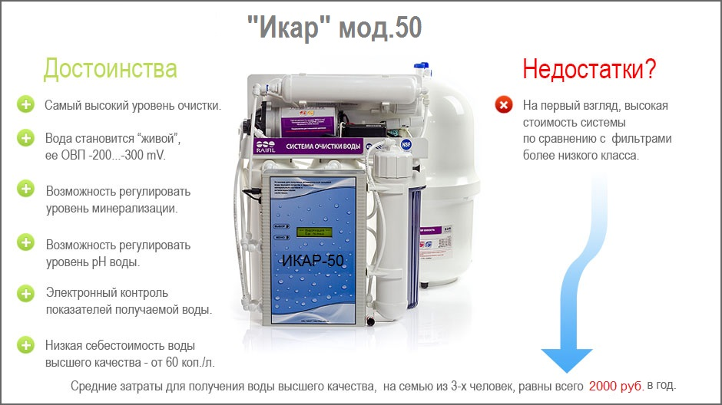
ИРС-УР «ИКАР»
GRNT
РЕШЕНИЕ ЕСТЬ!!!

Slide 15
Модуль ИРС-УР «ИКАР» к системам обратного осмоса.
ИРС-УР «ИКАР»
GRNT
Установки обратного осмоса рекламируются как наиболее прогрессивные для приготовления питьевой воды «высшего» качества и выпускаются миллионными тиражами в месяц.
Однако доказано, что вода после них является:
• дистиллированной (деминерализованной)
•«кислой», и её ОВП положительный (+200…+ 400) и рН меньше 6
Такая вода фактически непригодна для питья.
Модуль “ИКАР” к системам обратного осмоса устранил их принципиальные недостатки.
Три основных российских компонента определили суть нового подхода:
1. Активация химически чистой воды
2. Регулирование минерализации, ОВП и рН
3. Оперативный контроль свойств
Минерализация выполнена на основе уникальной минеральной российской композиции “Северянка++”, содержащей ионы Ca++, Mg++, J, Se…
Установка оснащена двумя реакторами (ОВП и рН), встроенным контроллером, дисплеем и проточными датчиками с двухуровневой системой индикации. Три режима светоиндикаторов и звуковой сигнал вовремя предупредят потребителя о необходимости замены (регенерации) фильтров, минеральных добавок.

Slide 16
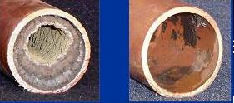
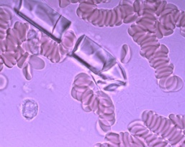
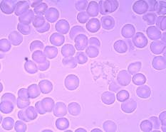
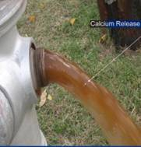
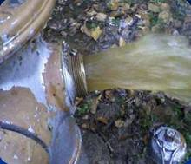
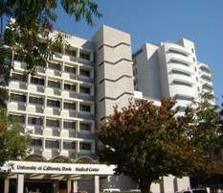
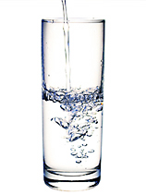
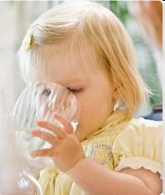
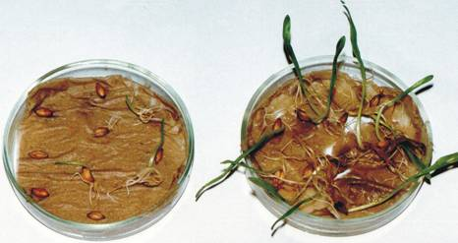
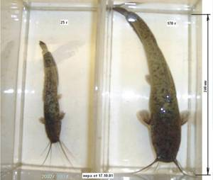
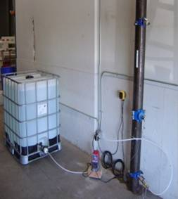
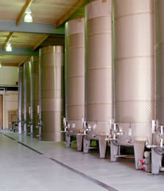
ИРС-УР «ИКАР»
GRNT
Сфера использования
Установки нового поколения ИРС-УР «ИКАР» мод.50 – бытовая и мод.2000 промышленная позволят получать ионизированные водные растворы высшего качества, и найдут применение в различных областях.
Чистка труб
Чистка сосудов
ЖКХ
ИРС-УР
«Икар»
50, 2000
Обеззараживание
воды
Питьевая вода
С/Х и Н/Х

Slide 17
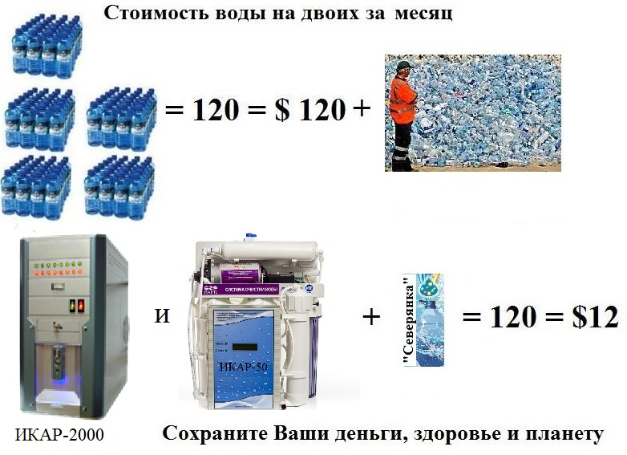
“Икар”
(мод.50 и мод.2000)
ИРС-УР «ИКАР»
GRNT

Slide 18
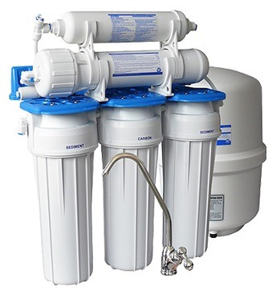
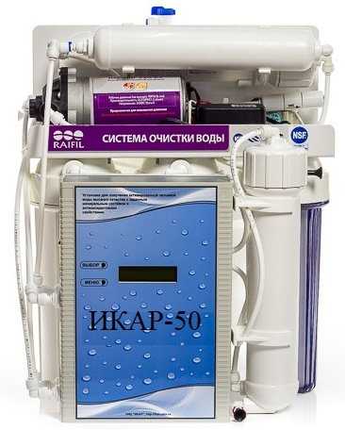
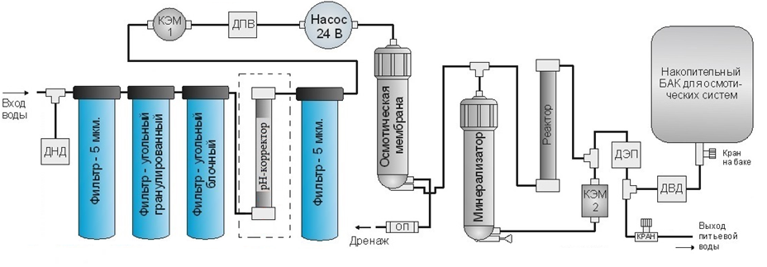
“Икар” (мод.50)
ИРС-УР «ИКАР»
GRNT
Универсальный микропрцессорной 2-х ядерной модуль к установкам обратного осмоса RO для приготовления питьевой ионизированной воды высшего качества с заданным минеральным составом (микроэлементы Са++, Mg++, йод ...) и антиоксидантными свойствами (рН, отрицательным ОВП, микрокластеры).
Модуль оснащен встроенным контроллером, дисплеем, проточными датчиками с двухуровневой системой индикацией - слежения за работой систем: осмоса (очистки), активации (ионизации воды), минерализации (оптимизации минерального состава) и регулирования рН- и ОВП-питьевой воды.
Блок-схема вид установки "Икар" (мод. 50) на базе модуля “Икар” и RO, серийно выпускаемых миллионными тиражами.
ДЭП - датчик электропроводности, ДВД - датчик высокого давления, ДНД - датчик низкого давления,
ОП - ограничитель потока мембраны, КЭМ1 - входной клапан, КЭМ2 - дозирующий клапан, ДСИ - датчик потенциала активированной воды.
Новая модель установки из серии "Икар-50” (мод.50) лишена всех недостатков присущих системам обратного осмоса и предназначена для производства питьевой воды высшего качества с антиоксидантными свойствами себестоимостью ~ 3 руб./л (ближайшие аналоги - японский “H4O” и российский " Ваше Здоровье", стоимость ~400 руб./л).

Slide 19
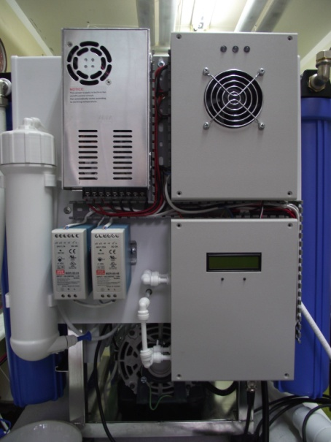
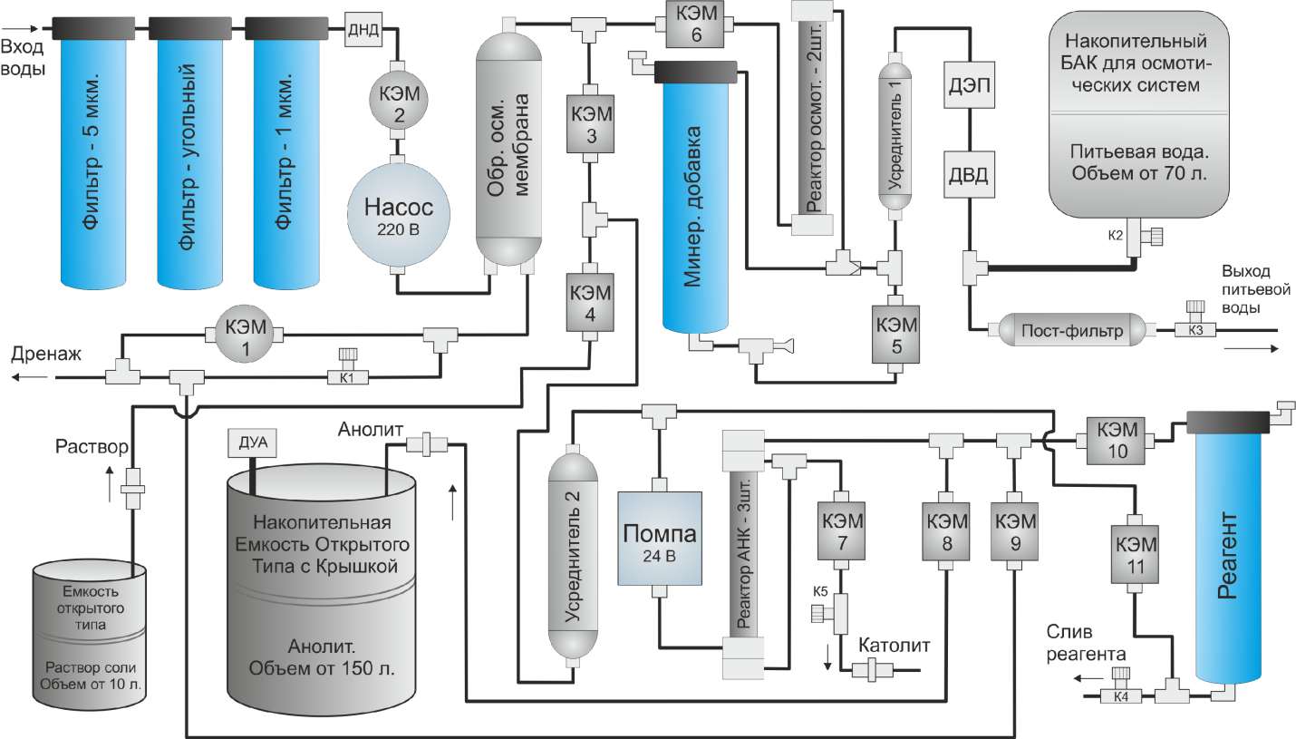
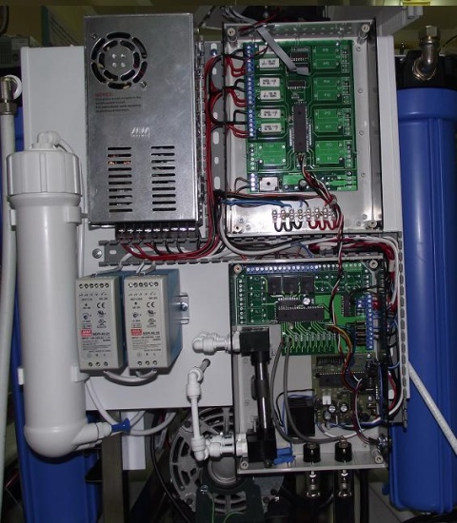
“Икар” (мод.2000)
ИРС-УР «ИКАР»
GRNT
МОДУЛЬ-МИНИ-ЗАВОД-АВТОМАТ
получение питьевой ионизированной воды и дезинфицирующих, моющих, стерилизующих растворов высшего качества, оснащен встроенным контроллером, дисплеем, проточными датчиками,
АВТОПРОМЫВКА, РЕГЕНЕРАЦИЯ
Производительность - 2000 л/сутки.
Блок-схема установки "Икар" (мод.2000)
ДЭП – датчик электропроводности, ДВД – датчик высокого давления, ДУА – датчик уровня анолита, К1 - кран-регулятор давления мембраны, К2 – кран осмотического бака, К3 – кран.

Slide 20
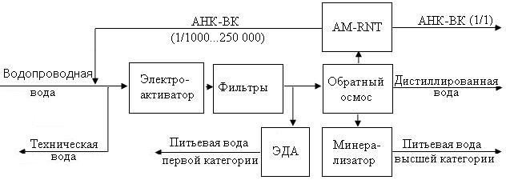
ИРС-УР «ИКАР»
RNT
ИКАР-2000
Такой модуль обеспечит не только обеззараживание водопроводной воды, но так же позволит получать (практически по безотходной технологии): питьевую воду первой и высшей категории, ионизированную, биологически активную; дистиллированную воду, а так же дезинфицирующие растворы на основе АНК-ВК (анолит нейтральный катодно-обработанный высшего качества).
AMR-NT
Электро-
активатор
Фильтры
Обратный
осмос
Электроак-
тиватор
ЭДА
Мине-
рализатор
Сухой остаток

Slide 21
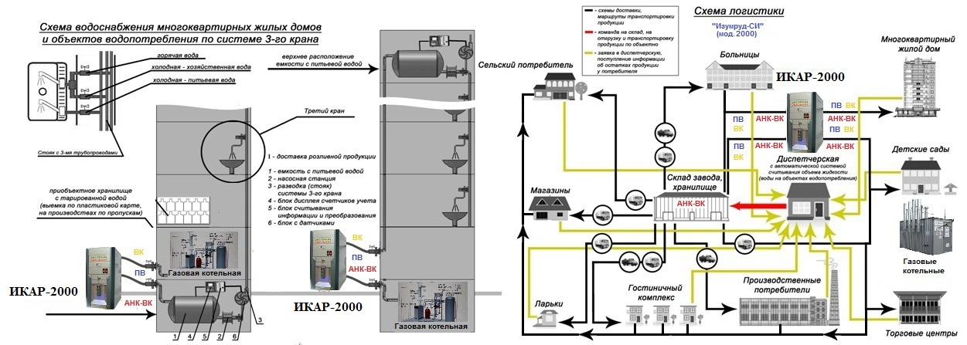
ИРС-УР «ИКАР»
RNT
ИКАР-2000
Такой модуль ИРС-УР “ИКАР”, при его сборке и массовом производстве на заводах Удмуртии позволит решить проблему питьевой воды больших и малых городов, посёлков, школ, дошкольных учреждений и обеспечит новые рабочие места.

Slide 22
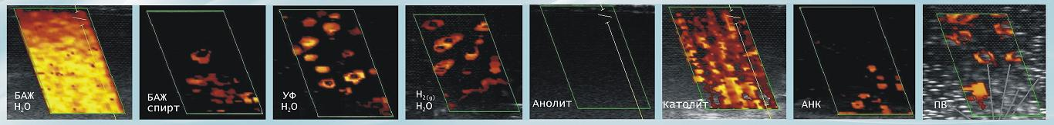
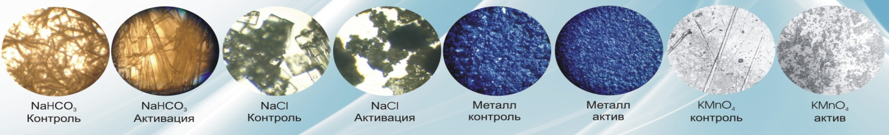
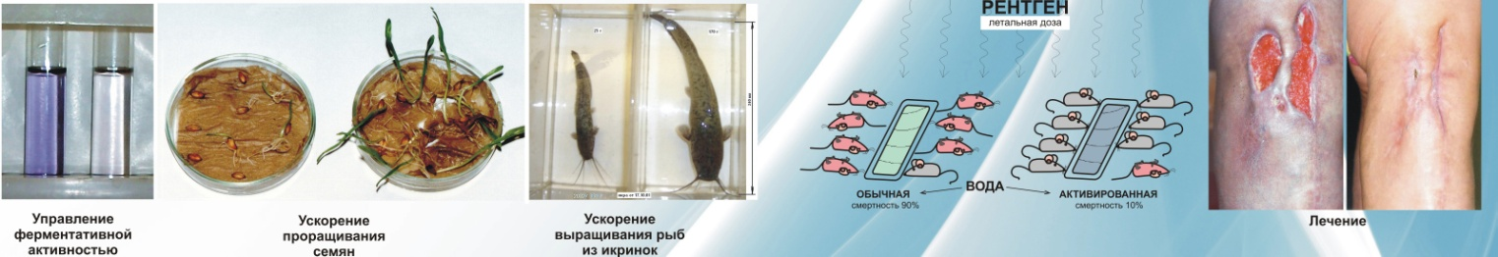
ИРС-УР «ИКАР»
GRNT
Технологии AM-RNT
В основе разработок - Резонансные Нелинейные Технологии (RNT) контактной и бесконтактной активации водных растворов, основанные на переводе жидкостей в неравновесное термодинамическое состояние с резонансными 3-х мерными микрокластерными плазменными структурами, с повышенной энергией и сверхкогерентным электромагнитным излучением.
Детектирование резонансных микрокластеров в активированных водных растворах
Микрофотографии твёрдых веществ, полученных бесконтактным методом
(AM-RNT)
Влияние активированных сред на биосистемы
Применение RNT практически не изменяет химический состав воды и не привносит ничего, кроме энергии, которая создает излучающие поля, разрушающие механизмы клеточных и неорганических связей. На основе этих технологий создано обеззараживающее средство, удаляющее отложения и препятствующее их повторному образованию.

Slide 23
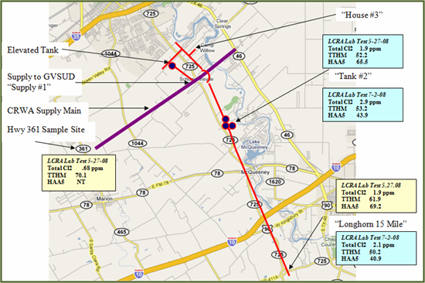
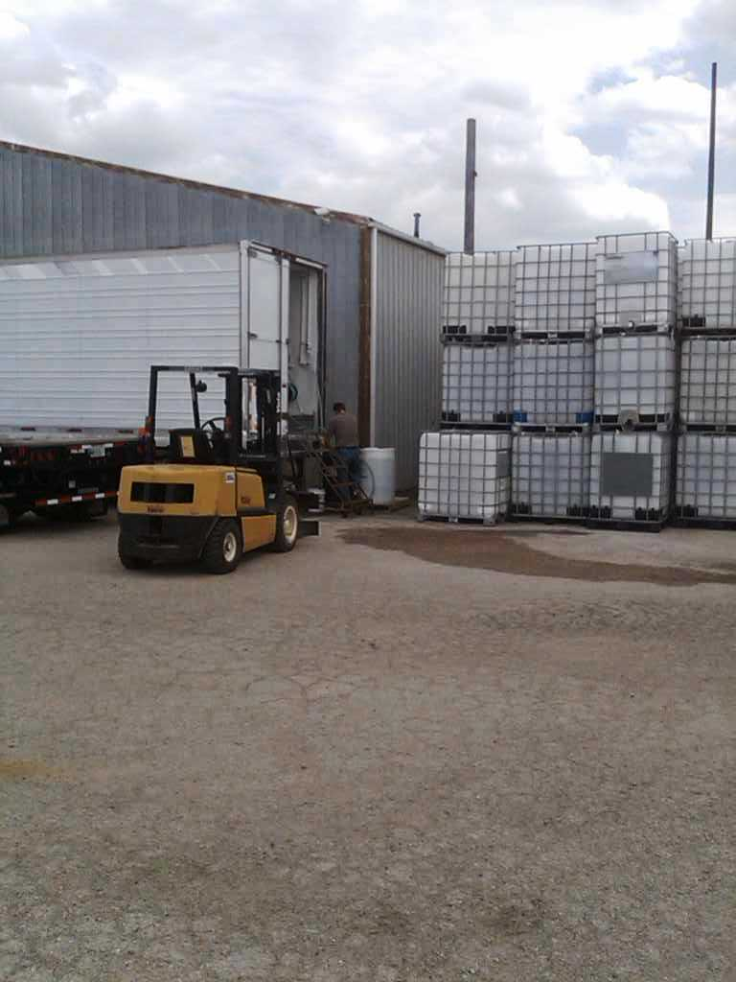
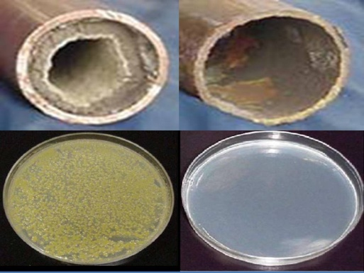
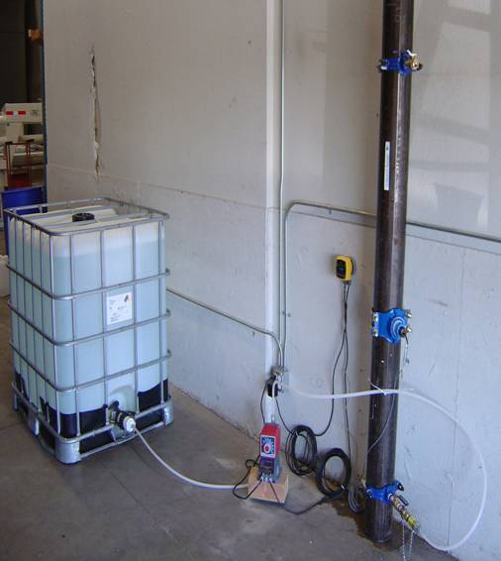
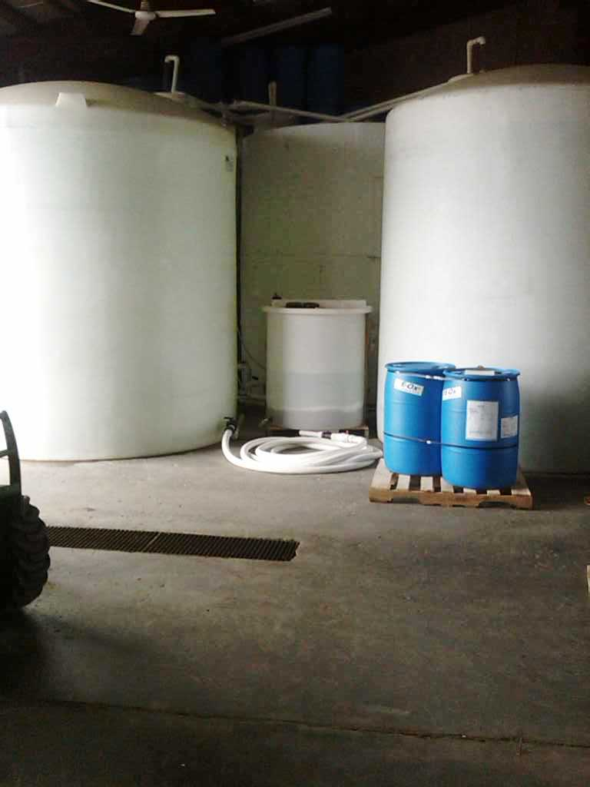
ИРС-УР «ИКАР»
GRNT
Технология обеззараживания и очистки
водопроводных труб
Водные активированные растворы по бактерицидной активности превосходят гипохлорит натрия более чем в 300 раз. Добавка AM-RNT в воду для очистки и обеззараживания воды, водопроводных труб составляет 1:250.000 (USA 2011 г.)
IKAR USA Resonance
Current Installations
Municipal Utilities
FDA Food Processing Plants
Healthcare/Hospitality Facilities

Slide 24
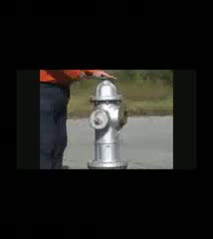
Обеззараживание и очистка водопроводных труб активированной водой
ИРС-УР «ИКАР»
GRNT
USA 2011 г.

Slide 25
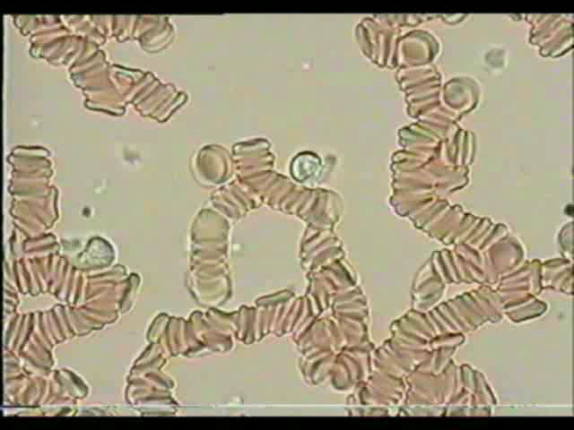
“Чистка” сосудов активированной водой
ИРС-УР «ИКАР»
GRNT

Slide 26
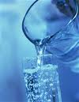
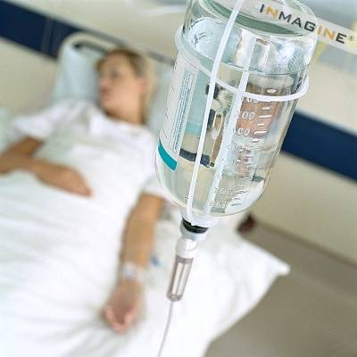

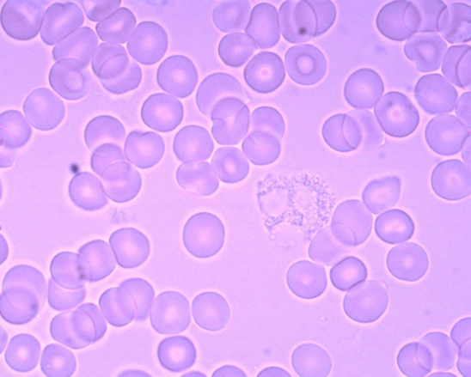
ИРС-УР «ИКАР»
GRNT
Технология “чистки”
сосудов кровеносной системы
ИЗМЕНЕНИЕ КАРТИНЫ КРОВИ
ДО
ПОСЛЕ

Slide 27
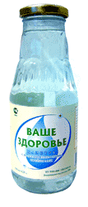


Водные растворы, вода, напитки с - ОВП, используемые в мировой практике
ИРС-УР «ИКАР»
GRNT
Япония, вода "H4O" c ОВП=-600 mV $20 за 1 л.
Россия, вода Пискарева И.М. c ОВП=-600 mV.
Россия, вода Киселева Б.И. "Аквацит", know-how с патентом (Пат. 1827274 СССР).
Россия, напиток Дворникова В.М. "Ваше Здоровье", с ОВП=-300 mV, 200 руб. за 1 л; КАЖ и т.д. (Пат. RU 2234945)
Экстракт восковой моли на основе БАЖ с ОВП=-400 mV, 8.000 руб. за 1 л.

Slide 28




Визит делегации из Южной Кореи относительно технологии раскисления и обеззараживания почвы в УР (апрель 2012 г.)
ИРС-УР «ИКАР»
GRNT

Slide 29

ИРС-УР «ИКАР»
GRNT
Основные ожидаемые результаты
ИМПОРТОЗАМЕЩЕНИЕ

Slide 30









ИРС-УР «ИКАР»
GRNT
Состояние разработки
Разработка защищена патентами Российской Федерации
и международными заявками и наградами
1994 г. Бронзовая медаль и диплом на 22-м Международном салоне изобретений в Женеве-1994. Швейцария. Медицинский комплекс для лечения и диагностики на основе резонанса.
2003 г. Серебреная медаль и диплом на Всемирном Салоне инноваций "Брюссель - Эврика 2003". Бельгия. Устройство для контактно-бесконтактной активации жидкостей.
2004 г. Золотая медаль и диплом на 32-м Международном салоне изобретений в Женеве-2004. Швейцария. Устройство для бесконтактной активации жидкостей.
2010 г. Золотая медаль, диплом и I-е место на III Российском Форум «Российским инновациям – российский капитал» и VIII Ярмарке бизнес-ангелов и инноваторов по направлению “Агробиотехнологии нового направления”. Агробиотехнологии, технологии пищевой и перерабатывающей промышленности нового поколения на основе активированных водных растворов. Ижевск.
Широносов В.Г. Устройство для активации жидкостей. Патент на полезную модель РФ 00145022 от 22.07.2014. Международная заявка и патент на изобретение по PCT/RU2014/000491 - WO/2015/012729 от 04.07.2014.
Широносов В.Г. Устройство для активации жидкостей. Патент на полезную модель РФ 00138740 от 18.07.2014. Международная заявка и патент на изобретение по PCT/RU2014/000492 - WO/2015/009202 от 04.07.2014.
Широносов В.Г. Устройство для активации жидкостей. Патент на изобретение РФ 0074909 от 20.11.2007.
Широносов В.Г., Курганович В.С. Устройство для активации жидкости. Патент на изобретение РФ 2299859 от 19.09.2005.

Slide 31


ИРС-УР «ИКАР»
GRNT
Проект от ИП Широносов В.Г.
Докладчик:
Пресс-секретарь ИП V&S – Широносова Ольга Евгеньевна
Руководитель проекта:
Широносов Валентин Георгиевич,
Контакты: http://grnt.biz
ikar@udm.ru, skype: ikarudmru,
т. +7 (3412) 24-77-74,
г. Ижевск

